Slide 1

Collaborative Filtering with Attribution Alignment for
Review-based Non-overlapped Cross Domain Recommendation
WWW 2022
徐勖
2022.4.21
Notes:
基于属性对齐的协同过滤在基于评论的非重叠跨域推荐中的应用

Slide 2
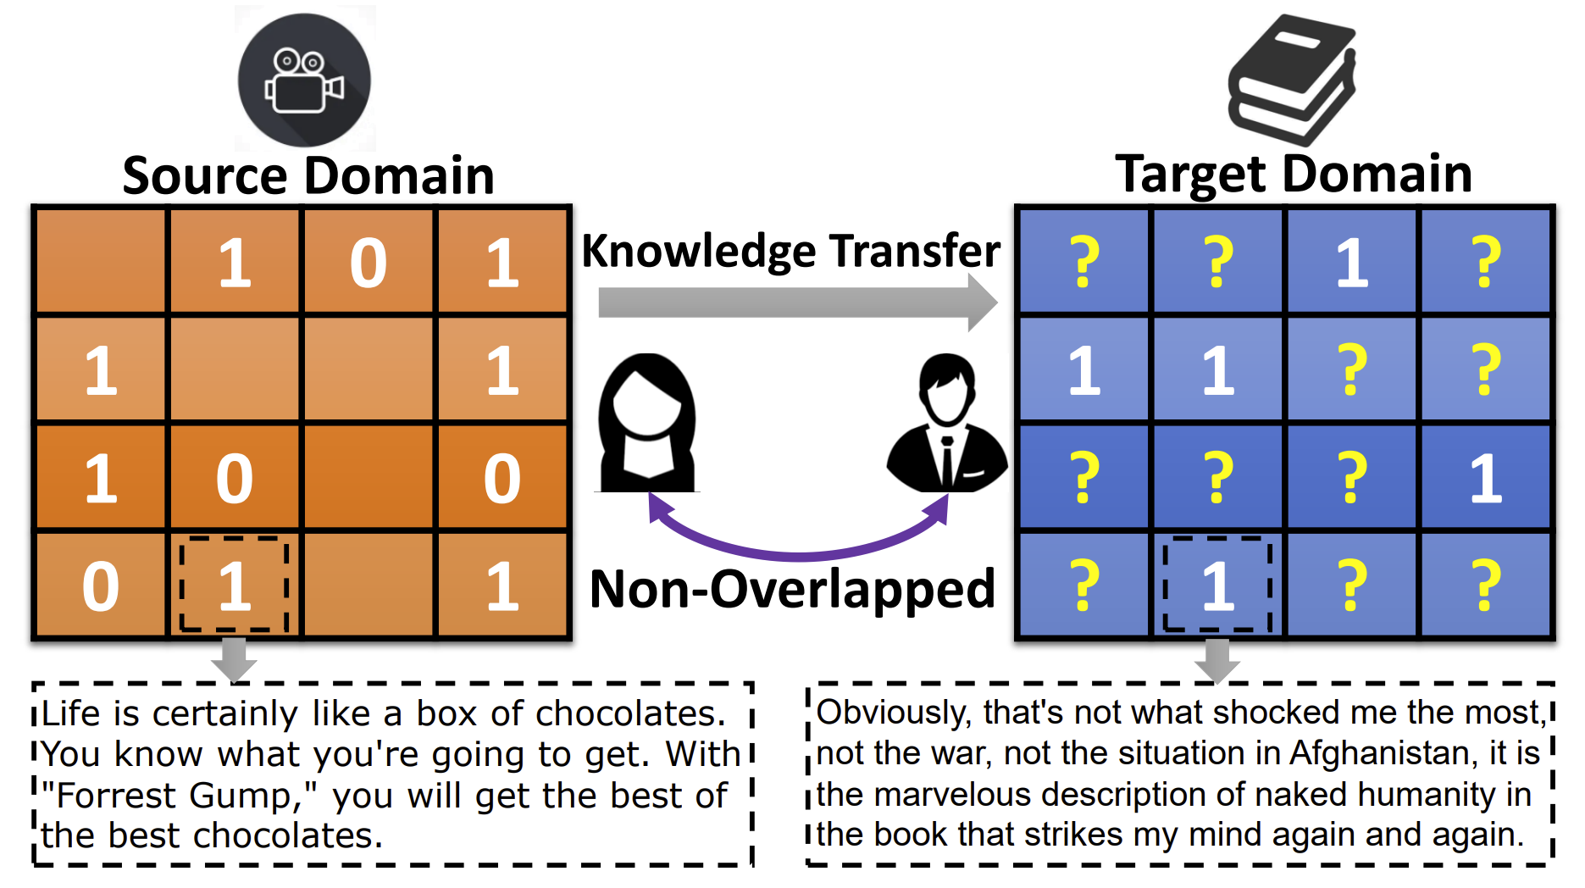
引入
基于评论的非重叠跨域推荐RNCDR
目标域上只有少部分正评分，没有负评分
不同域之间没有重叠的user
现有研究
不能有效地将评论与其他信息（如ID或评分）结合，从而无法获得富有表现力的user或item嵌入
无法减少user和item的域差异
Notes:
大多数现有的CDR都假设源域和目标域共享同一组用户，都假设存在足够的负反馈，然而在现实生活的应用中，源域和目标域可能不会共享重叠的用户，这限制了它们的应用

Slide 3
引入
Contributions
针对RNCDR问题提出基于属性对齐模型的协同过滤CFAA，包含两个模块：评分预测模块和嵌入属性对齐模块
评分预测模块能够有效地将基于文本的评论信息与one-hot ID和multi-hot历史评分嵌入相结合，更好地捕捉user和item的协同偏好
嵌入属性对齐模块能够更好地减少域差异，包括垂直属性对齐和水平属性对齐
Notes:
作者工作的主要贡献

Slide 4
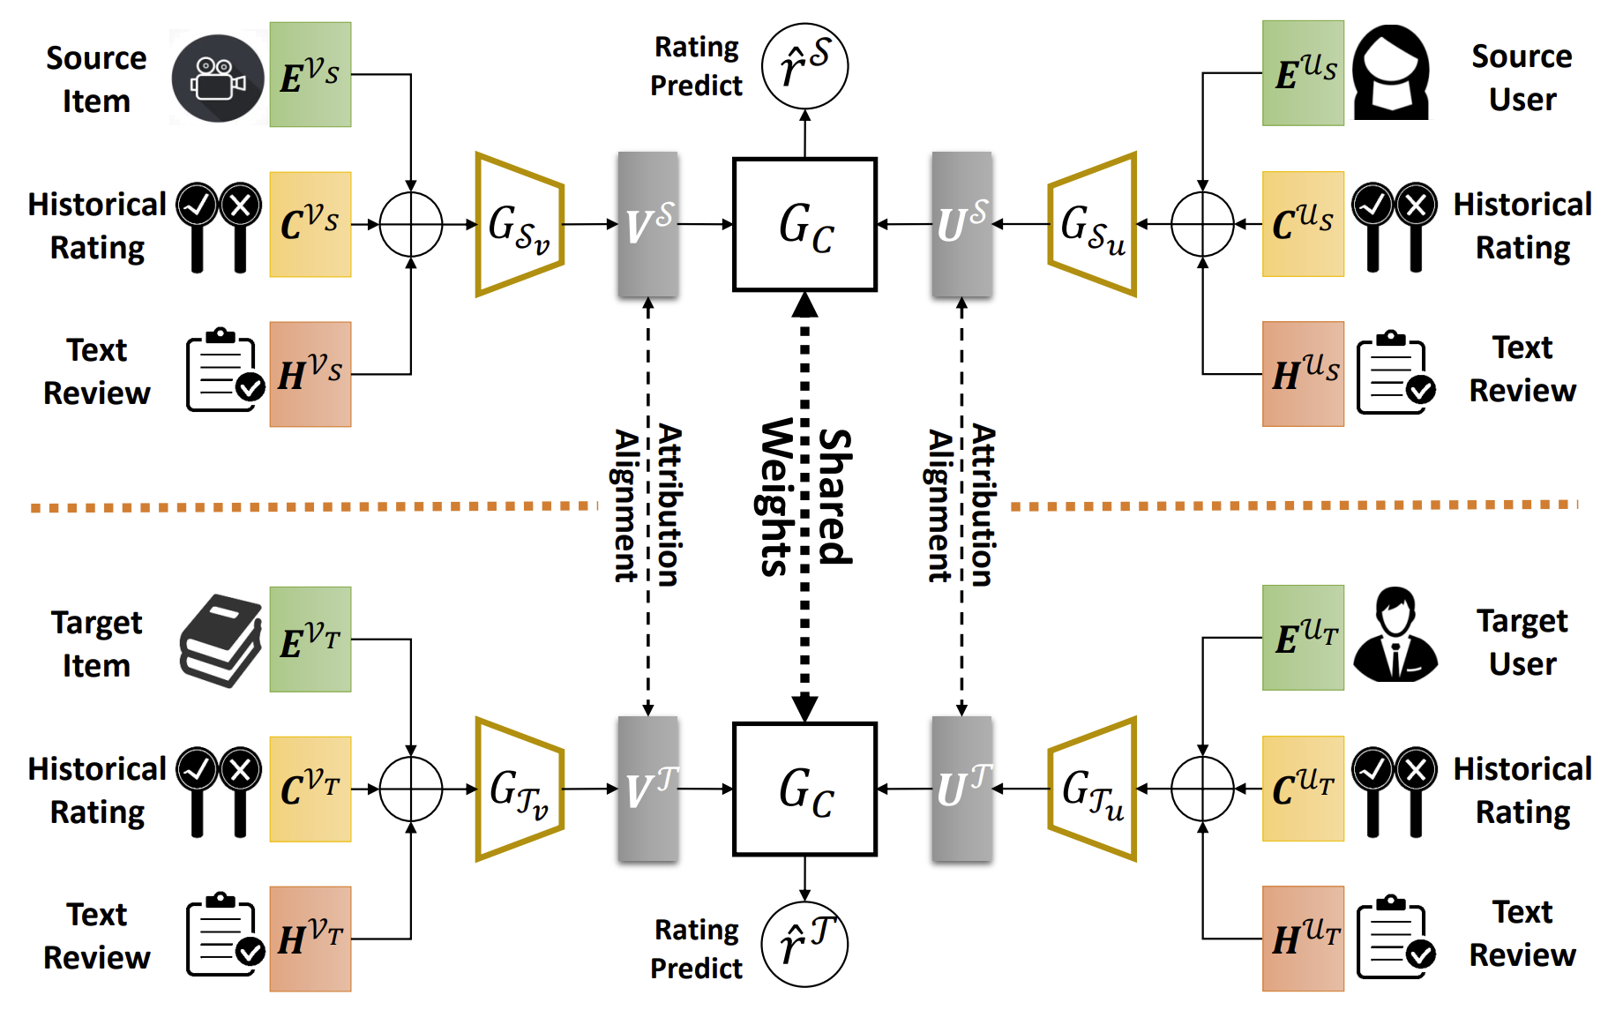
CFAA Basic Framework
Notes:
CFAA的基本框架

Slide 5
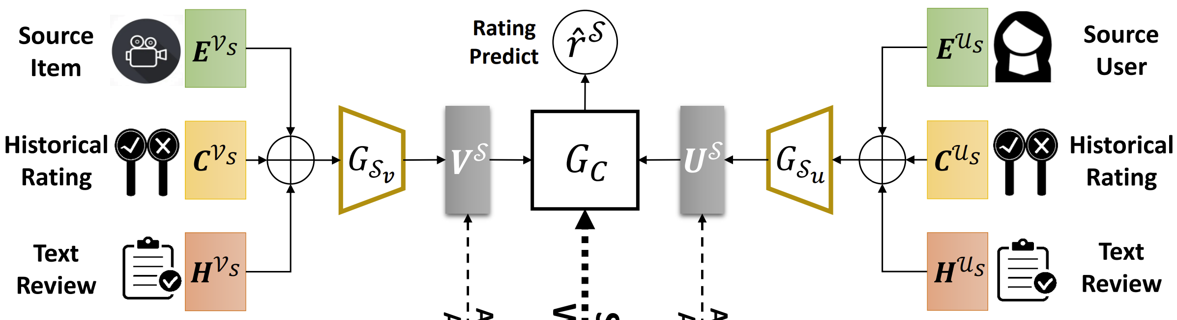
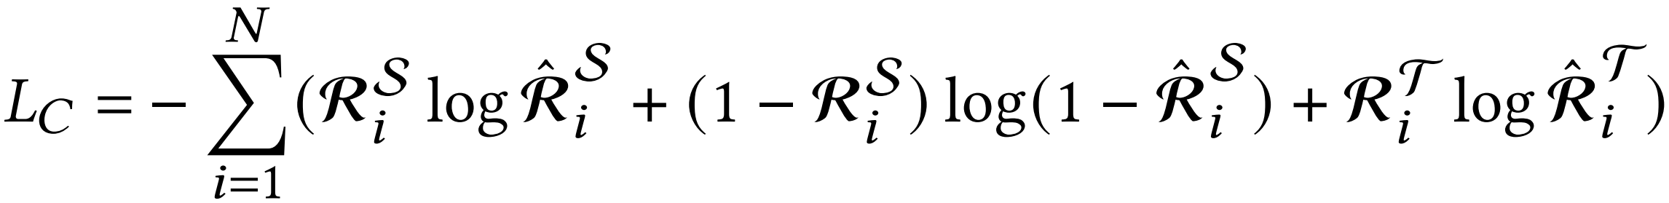
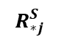


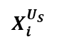

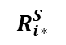
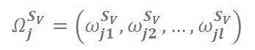

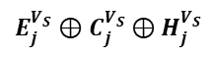


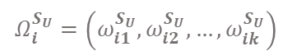

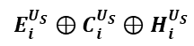
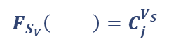

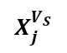

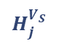
Rating Prediction Module
$$X_{j}^{V_{S}}$$
$$LookUp\left( \right)=E_{j}^{V_{S}}$$
$$LookUp\left( \right)=E_{i}^{U_{S}}$$
$$X_{i}^{U_{S}}$$
$$F_{S_{V}}\left( \right)=C_{j}^{V_{S}}$$
$$F_{S_{U}}\left( \right)=C_{i}^{U_{S}}$$
$$R_{∗j}^{S}$$
$$R_{i∗}^{S}$$
$$G_{C}\left(U^{S},V^{S} \right)={\hat{R}}^{S}$$
$$Ω_{j}^{S_{V}}=\left(ω_{j1}^{S_{V}},ω_{j2}^{S_{V}},…,ω_{jl}^{S_{V}}\right)$$
$${{E_{j}^{V_{S}}⊕C}_{j}^{V_{S}}⊕H}_{j}^{V_{S}}$$
$${{E_{i}^{U_{S}}⊕C}_{i}^{U_{S}}⊕H}_{i}^{U_{S}}$$
$$Ω_{i}^{S_{U}}=\left(ω_{i1}^{S_{U}},ω_{i2}^{S_{U}},…,ω_{ik}^{S_{U}}\right)$$
$$∈ℝ^{N×D}$$
$$G_{S_{U}}\left( \right)=U_{i}^{S}$$
$$H_{j}^{V_{S}}$$
$$G_{S_{V}}\left( \right)=V_{j}^{S}$$
$$∈ℝ^{N×D}$$
$$H_{i}^{U_{S}}$$
Notes:
以源域为例
对于第i个user和第j个item，有one-hot ID向量，采用一个可训练的查找表来获得ID嵌入
采用句子划分组件Sentencizer将原始文档划分为多个单独的句子，采用全连接层得到user和item的评分嵌入
平均句子嵌入作为i和j的相对应基于评论的嵌入HiUs HjVs
将三者串联起来，用全连接层得到用户i和j的综合嵌入
利用全连接层预测user-item评分
使用交叉熵损失，我们在目标域中只有正评分。通过这个基本的损失函数，可以有效地将网络参数调整为训练数据

Slide 6
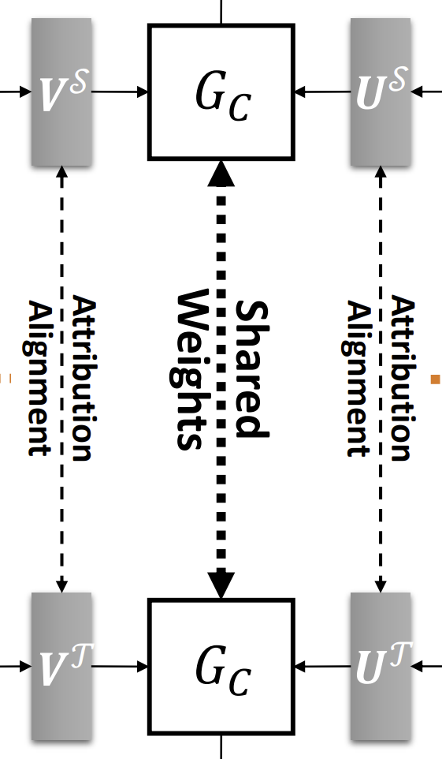
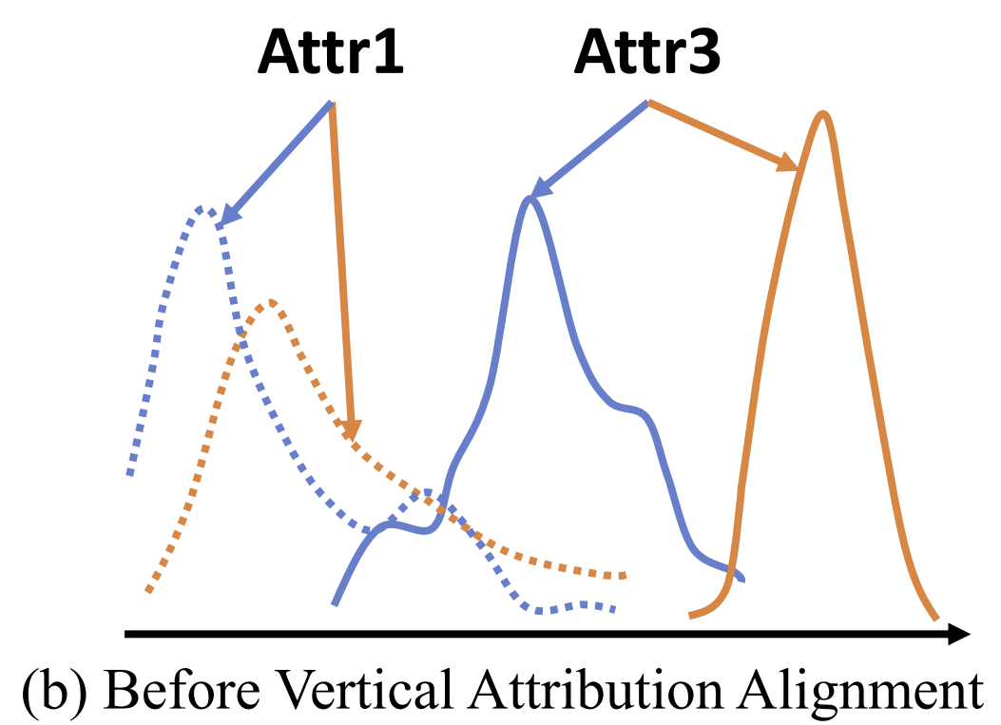
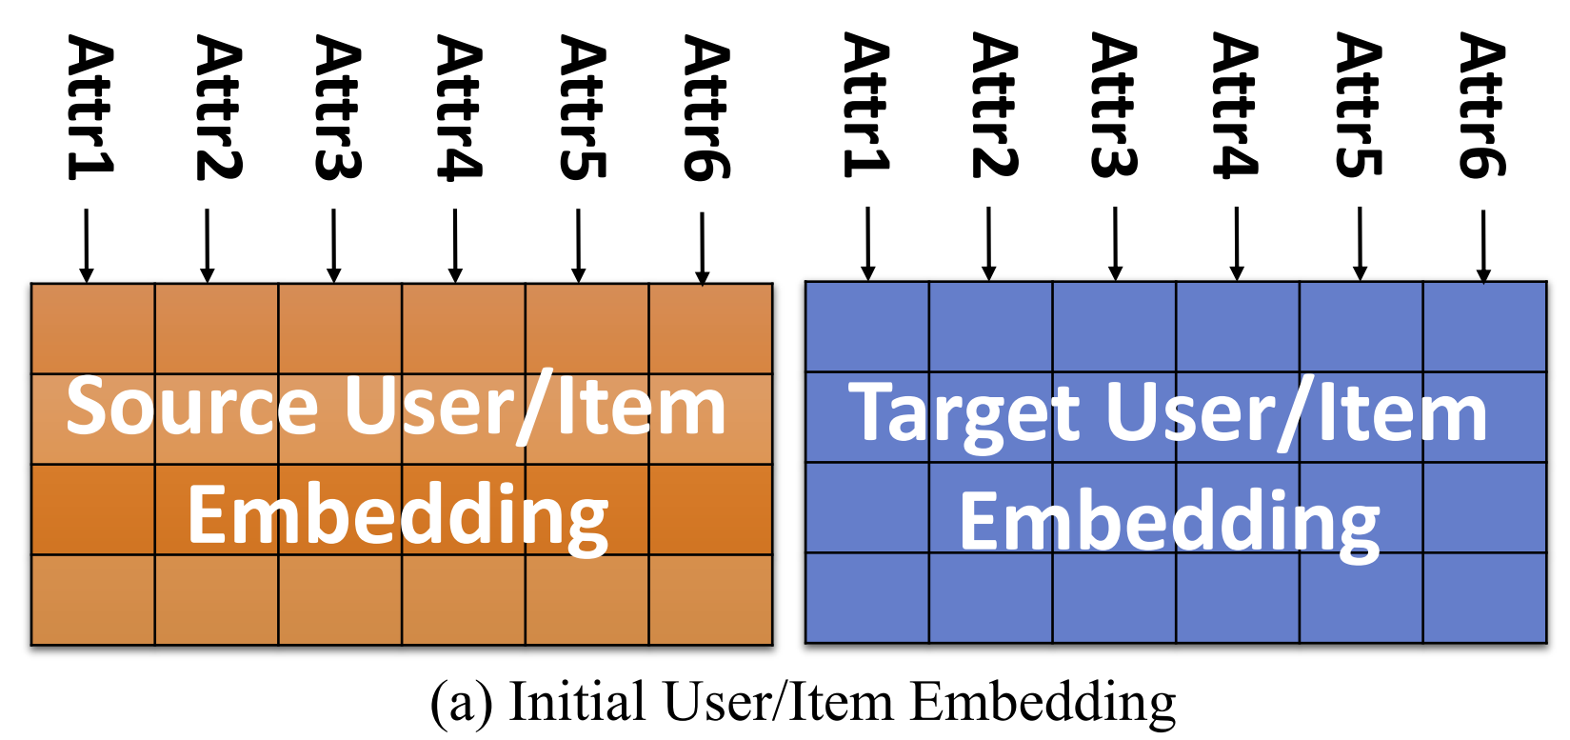
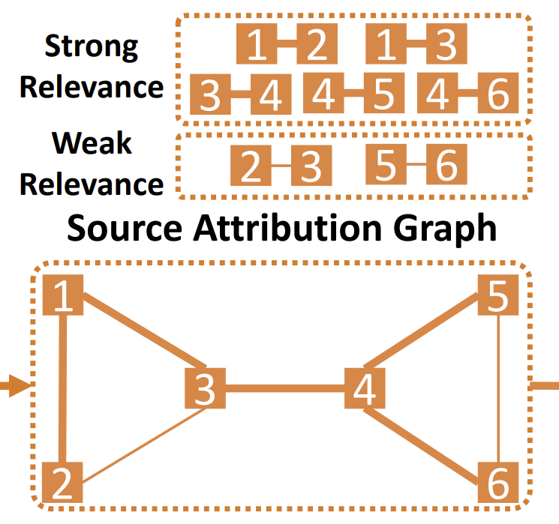
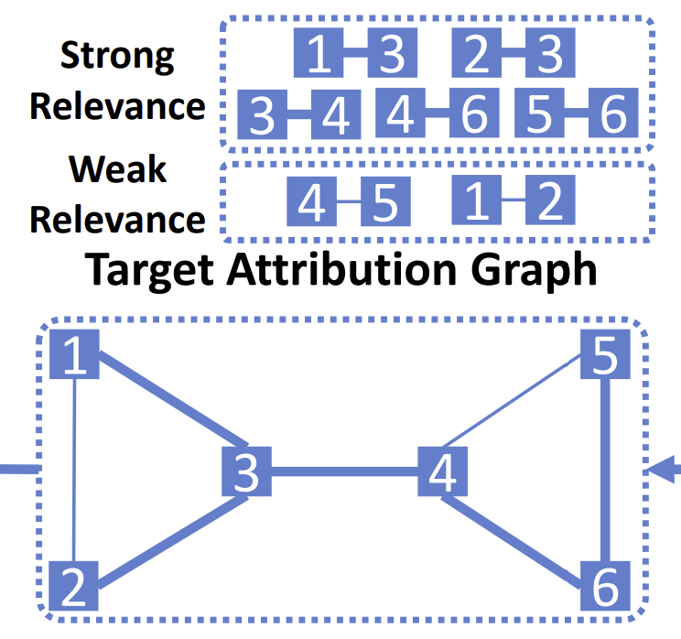
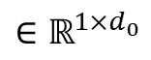
Embedding Attribution Alignment Module
$$∈ℝ^{1×d_{0}}$$
Notes:
虽然评分预测模块可以提供一个简单而良好的baseline，但它仍不能很好地描述源域和目标域中user和item特征，主要原因在于跨域的数据稀疏性，这导致了嵌入属性偏差和差异
嵌入的每个维度表示为某种属性，属性差异包括垂直概率差异和水平相关性差异
源域和目标域中的Attr3具有不同的概率分布
Attr2和Attr3在不同域具有不同的关联强度，表明存在关联差异
这些偏差不利于跨域的知识迁移，不仅增加了训练难度，而且导致了具有域差异的目标空间分散，甚至可能导致负迁移现象。因此，减少嵌入属性差异对于更好的知识迁移至关重要

Slide 7
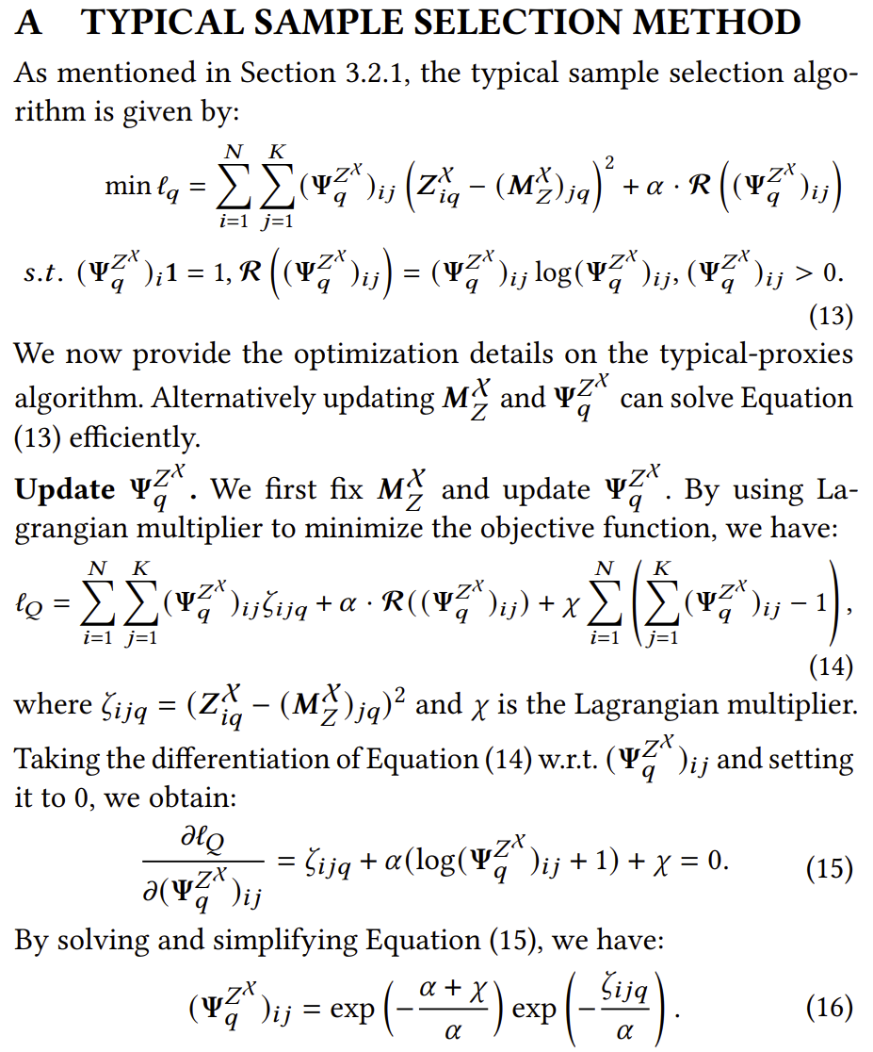
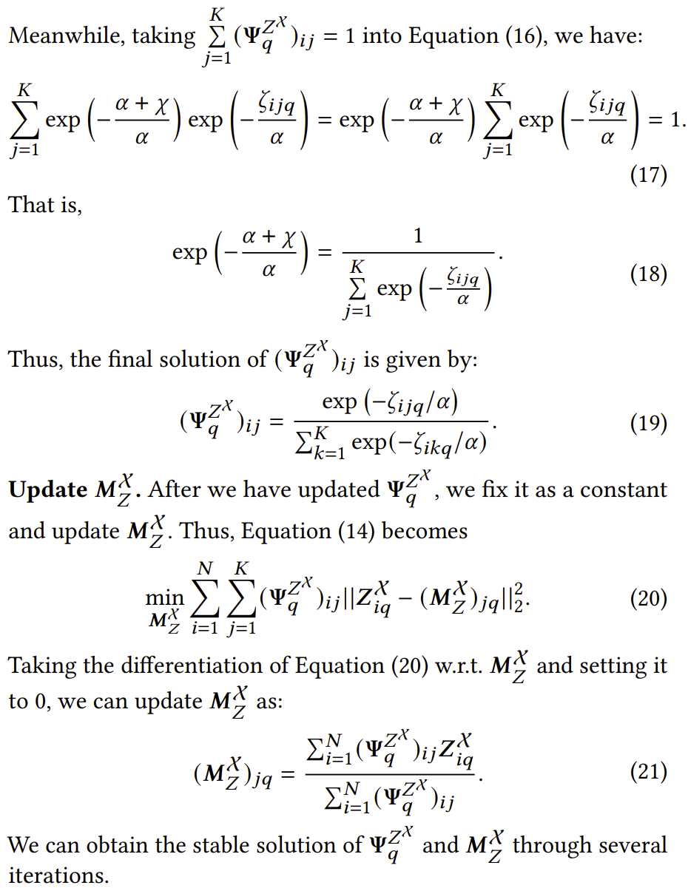
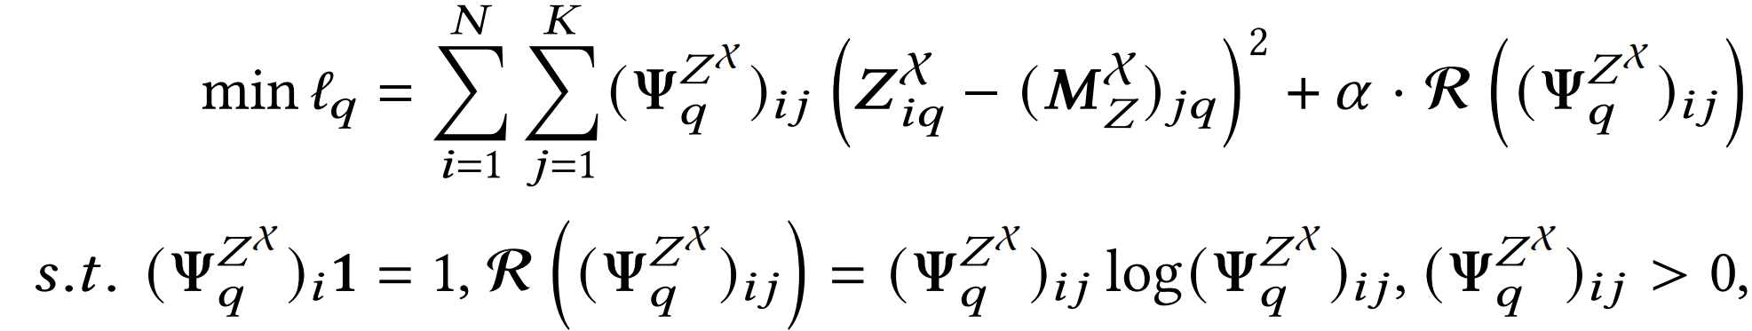
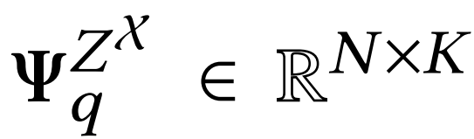
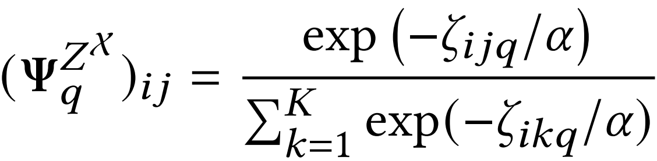
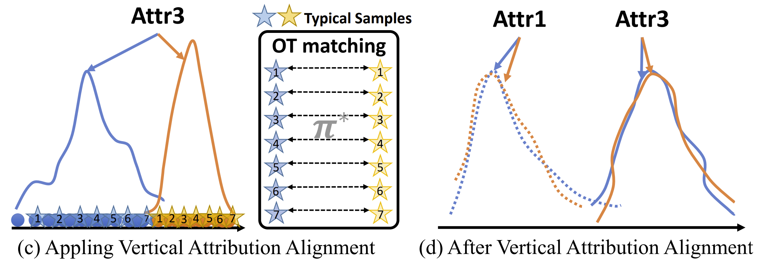
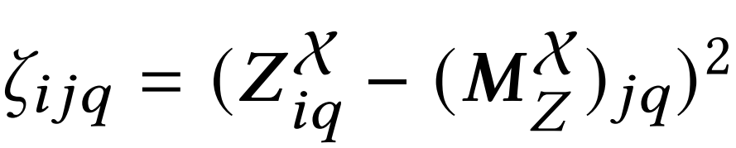
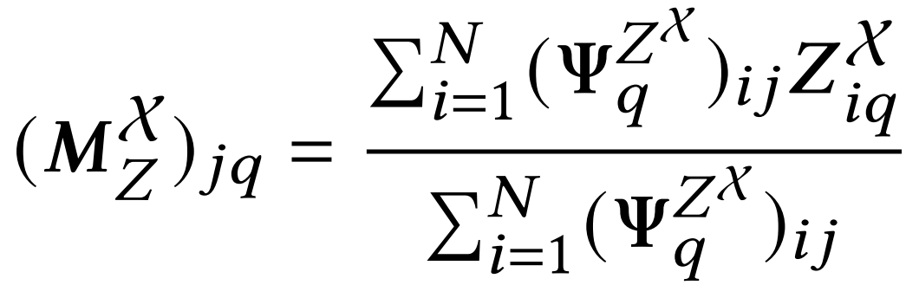
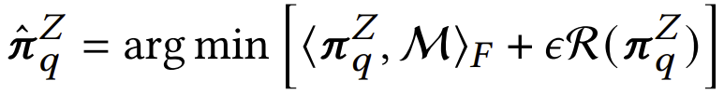
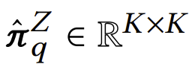
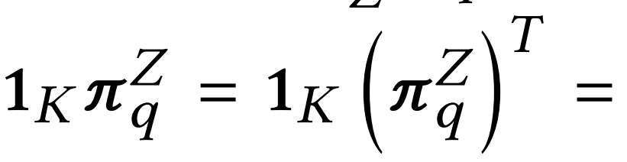
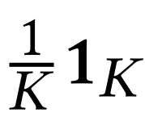
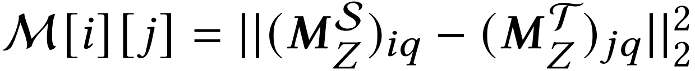
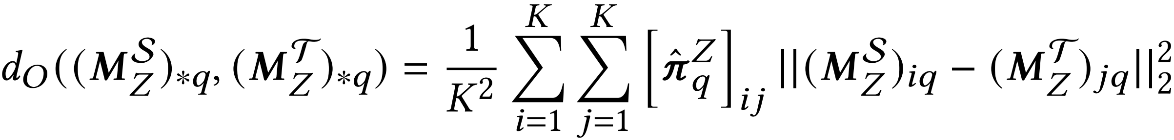
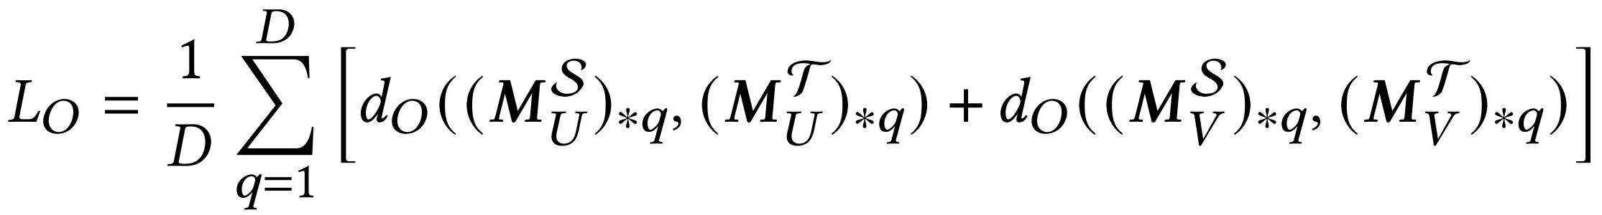
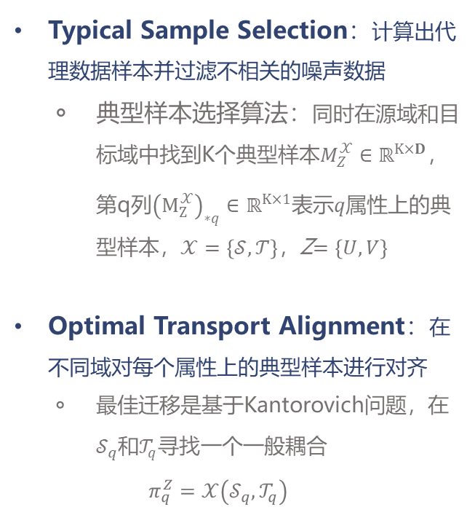
Vertical Attribution Alignment
Typical Sample Selection：计算出代理数据样本并过滤不相关的噪声数据
典型样本选择算法：同时在源域和目标域中找到K个典型样本$M_{Z}^{𝒳}∈ℝ^{K×D}$，第q列${\left(M_{Z}^{𝒳}\right)}_{∗q}∈ℝ^{K×1}表示q属性$上的典型样本，$𝒳=\left\{𝒮,𝒯\right\}$，Z$=\left\{U,V\right\}$
Optimal Transport Alignment：在不同域对每个属性上的典型样本进行对齐
最佳迁移是基于Kantorovich问题，在$𝒮_{q}$和$𝒯_{q}寻找$一个一般耦合
$$π_{q}^{Z}=𝒳\left(𝒮_{q},𝒯_{q}\right)$$
Notes:
为了提高模型的性能，每个潜在属性分布在源域和目标域应保持一致，由于CDR问题中的数据稀疏性，时钟存在垂直分布差异，包含两个主要步骤：典型样本选择和最优传输匹配
将典型样本选择优化问题表述为minlq，φqZx为数据样本和典型样本q属性的相似矩阵
约束条件ψ（psi）qZx i1=1相当于对于所有样本中任意样本在第q属性上与这K个典型样例相似度和为1；非负熵范数项R()是为了避免平凡解
交替更新MZX和ψqZx可以有效地解minlq，通过迭代得到稳定解
算法的具体细节，先更新ψ再更新MZX，用了拉格朗日乘数法
成本函数M()表示从MZS到MZT传输的成本，MZS 和MZT为源域和目标域的第q属性上的典型选择样本
离散形式表示为，πqZ^为MZS MZT第q属性的理想耦合矩阵，匹配矩阵遵循约束1KπqZ
R(πqZ)为正则化项
M(K*K)
最佳传输距离dO
属性分布距离对齐损失LO，最小化匹配的典型样本之间的距离。最后，我们可以对齐属性概率分布

Slide 8
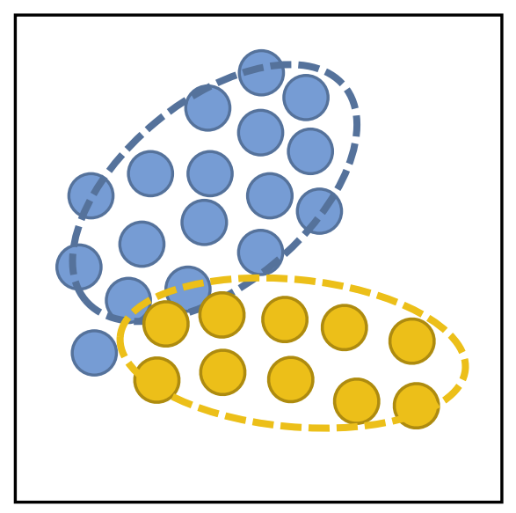
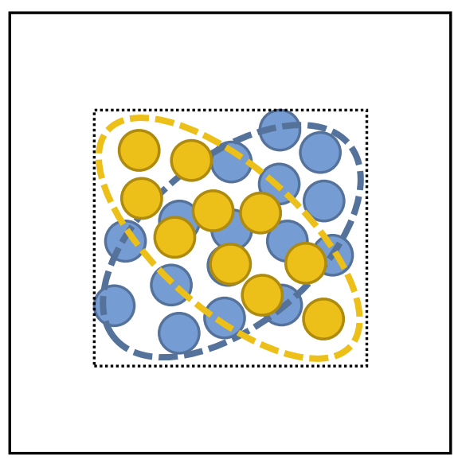
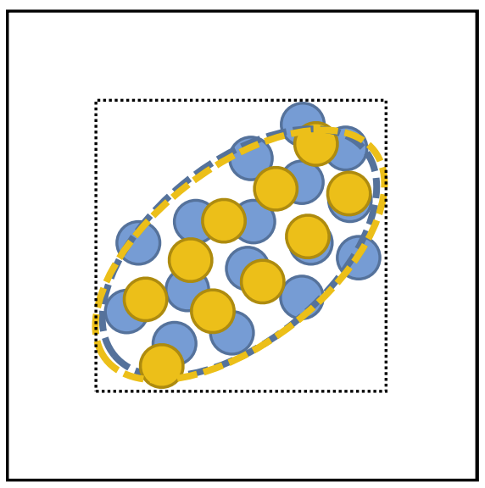
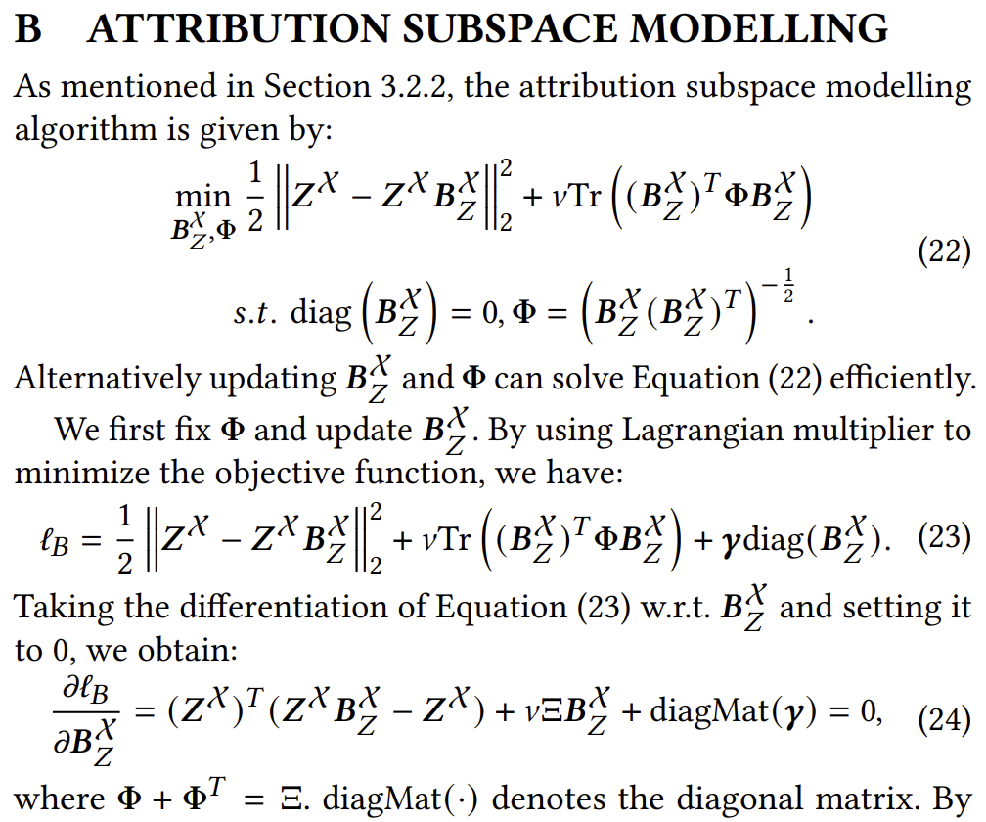
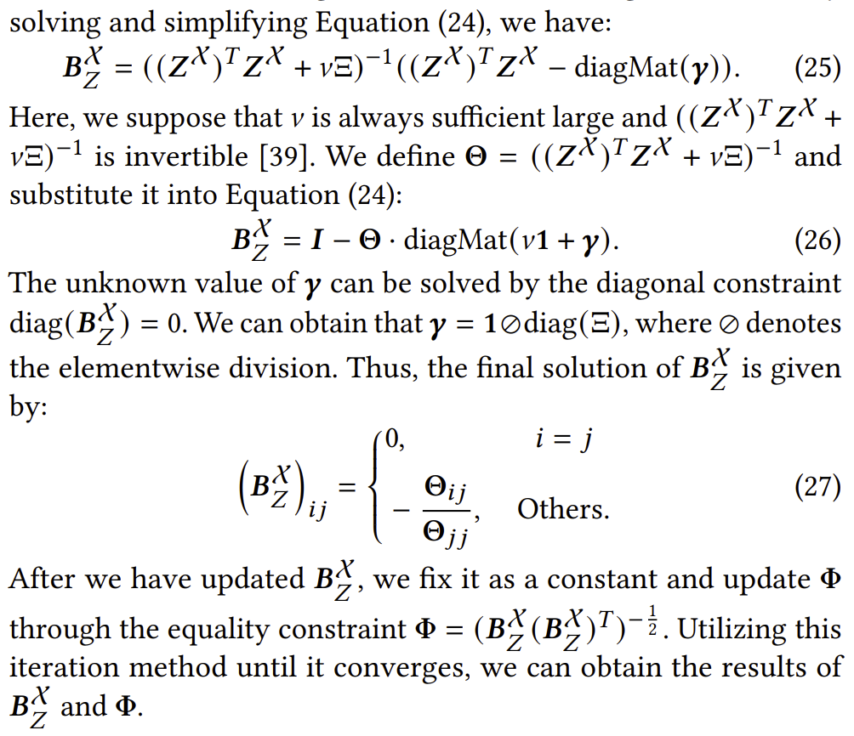
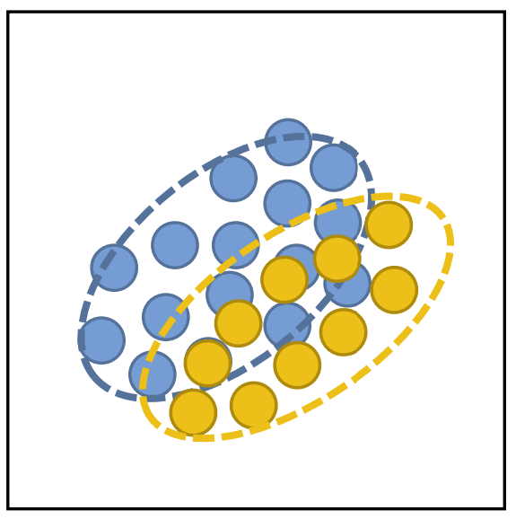
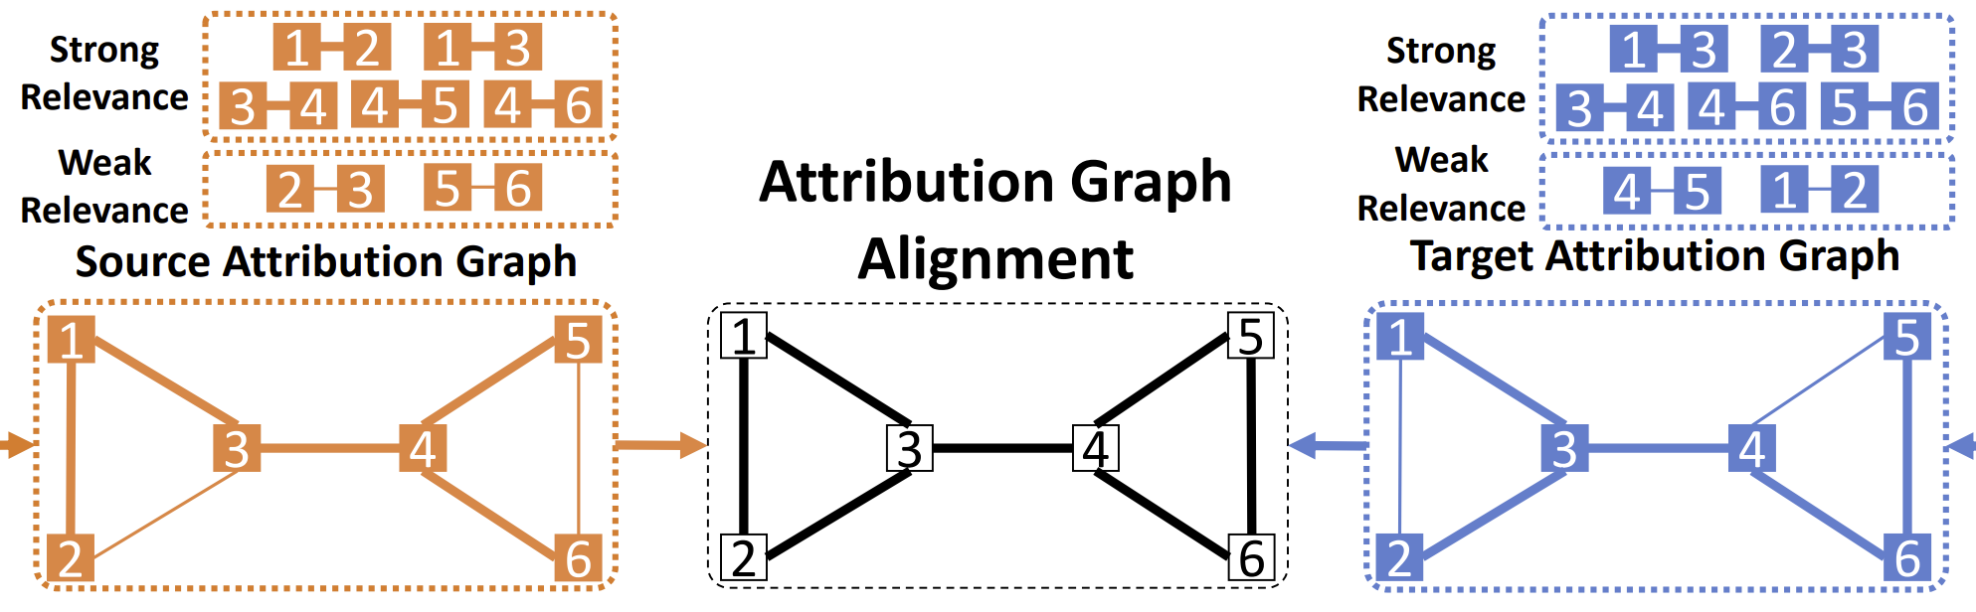
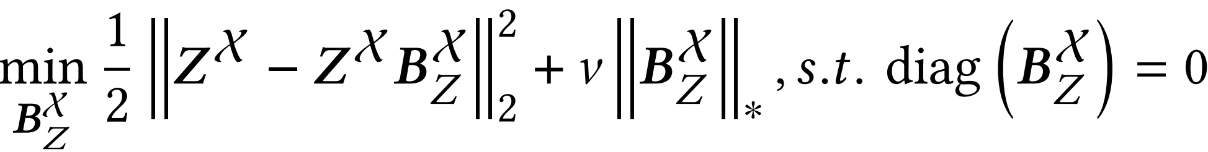
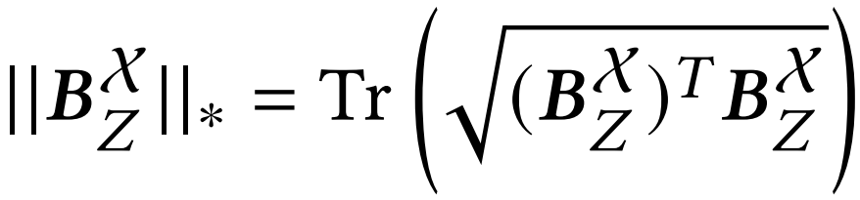
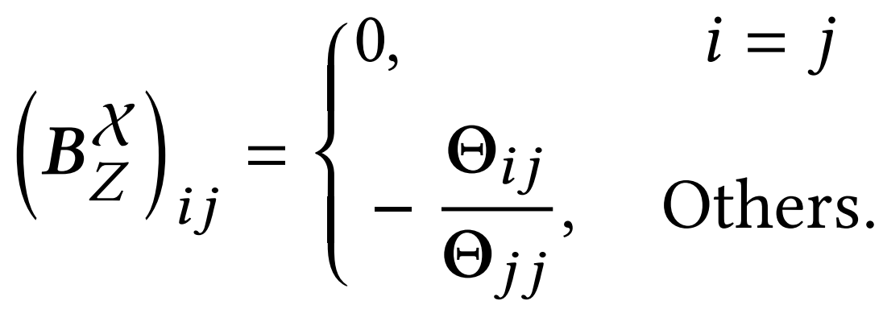
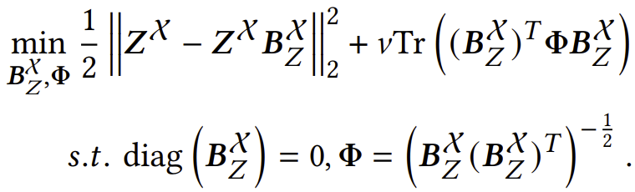
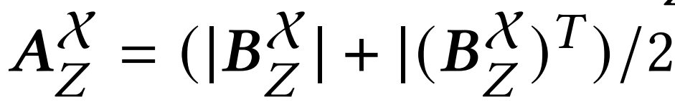
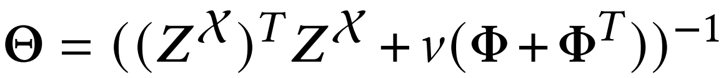
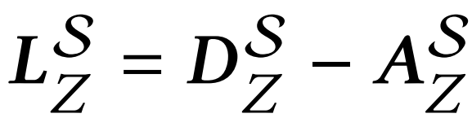





Horizontal Attribution Alignment
属性子空间建模：构建属性图表示不同属性之间的层次结构和拓扑结构
SLIM（Sparse LInear Method）
属性图对齐：将源域和目标域中属性图与Wasserstein距离度量对齐
Notes:
以往的研究已经指出，调整相应的相关属性关系，例如ESaAM采用协方差相关对齐，可以更好地提高模型性能。但在RNCDR问题中，协方差很难捕捉到不同属性之间复杂的非线性潜在关系。
因此提出基于属性子空间建模和属性图对齐的水平属性对齐方法：首先使用属性子空间建模来构建属性图，利用不同属性之间的层次结构和拓扑结构。属性图对齐将源域和目标域中的属性图与Wassertein距离度量对齐
采用稀疏线性方法来度量嵌入属性的关系：它使用相应的系数矩阵通过统计学习计算item-item关系。同时，可以根据最小化采用item-item关系来度量嵌入的属性-属性关系
约束diag为避免平凡解的常数， || ||*是使矩阵变为低秩的核范数，低秩约束还可以增强BZX的鲁棒性和泛化性
考虑||||*=Tr()，原式改写为 交替更新BZX和φ
更新BZX后固定该值，通过等价约束φ=()^(-1/2)更新φ值。迭代更新直到收敛得到稳定值
BZX可能是不对称的，并且包含负值，所以通过两者平均值得到AZX来构造属性图，(AZX)ij表示第i个属性和第j个属性的属性相似度
AZX可被视为图邻接矩阵，其中每个节点表示相应的属性。因此，建立属性图来表示这些属性之间的拓扑结构。
通过AZX得到属性图，可以跨域匹配源域和目标域属性图
首先计算相应的拉普拉斯矩阵，
图可以解释为多元正态分布，多元正态分布的平均值为零，协方差为逆拉普拉斯矩阵
图的特征被表示为P，LZS+ LZT+即为逆拉普拉斯矩阵
因此，可以根据该公式计算属性图距离并减少差异，采用Wasserstein距离来测量不同高斯分布之间的距离dW。Wasserstein 距离比传统的 Frobenius 范数距离更敏感，可以检测到更细微的修改。
属性图距离对齐损失LA
通过垂直属性分布对齐，只对齐跨域的边缘分布；水平属性对齐只对齐属性关系，不能减少分布差异，所以两者缺一不可。

Slide 9

Experiment
Notes:
CFAA-Base优于之前基于评论的推荐模型，表明联合ID one-hot向量和历史评分的multi-hot向量学习得到的嵌入可以有效地提高模型性能
虽然ESAM由于其属性相关性的一致性而获得了比CFAA-Base更好的性能，但它仍然无法捕获不同属性之间的非线性和复杂的拓扑结构。
虽然带有梯度反向层的DARec可以获得良好的性能，但不稳定的对抗训练可能会阻碍模型获得更准确的结果，因此，它最终会导致跨域的粗略匹配。同时，虽然DARec和TDAR都使用对抗性训练，但配备了更具表现力的用户和项目嵌入的DARec可以获得更好的结果。
CFAA始终实现最佳性能，嵌入属性分布和相关性对齐的属性对齐模块可以显著提高预测精度

Slide 10

Experiment
Notes:
可视化t-SNE嵌入 douban movie->music
第1行用户第2行item
CFAA-Base无法减少user和item的跨域嵌入偏差和差异，导致知识迁移不足
ESAM和DARec可以在一定程度上边缘对齐用户和项目嵌入属性，但仍然存在导致负迁移的域差异
具有属性分布和相关性对齐的CFAA可以更好地跨域匹配user和item

Slide 11


Ablation Study
Notes:
消融学习
CFAA-V只采用垂直属性（即属性分布）对齐，而CFAA-H只采用水平属性（即属性相关性）对齐
CFAA-V和CFAA-H总是比CFAA-Base得到更准确的输出预测，这表明减少嵌入属性偏差是必要的。
然而，CFAA-V和CFAA-H仍然无法比CFAA效果更好。简单地在CFAA-V上调整垂直嵌入概率分布有时会忽略归因相关性，导致负迁移。
上述消融研究表明，我们提出的嵌入属性对齐模块在解决RNCDR问题上是有效的。

Slide 12


Distribution Discrepancy Study
Notes:
A-distance作为跨域差异的度量
Epsilon(h)为区分源域S和目标域T的线性分类器的泛化误差
CFAA-Base没有属性对齐模块，所以dA最大
目前的baseline可以降低dA，但它们仍然无法获得低于CFAA的dA，这表明它们在域适应方面存在局限性。
根据dA可以看出，采用嵌入属性对齐方法的CFAA-V和CFAA-H可以减少嵌入属性差异
CFAA实现了最低的dA距离，因为它同时考虑了垂直和水平嵌入属性对齐
较低的dA总是可以获得更好的结果，因为更多有用的知识可以从源域迁移到目标域，这与之前的消融研究一致。

Slide 13

Hyperparameter Studies
Notes:
Amazon Movie→ Amazon Music
选择合适的超参数来平衡评级预测损失和嵌入属性对齐损失可以有效地提高模型性能
0.5 0.8

Slide 14
谢谢大家

